Slide 1
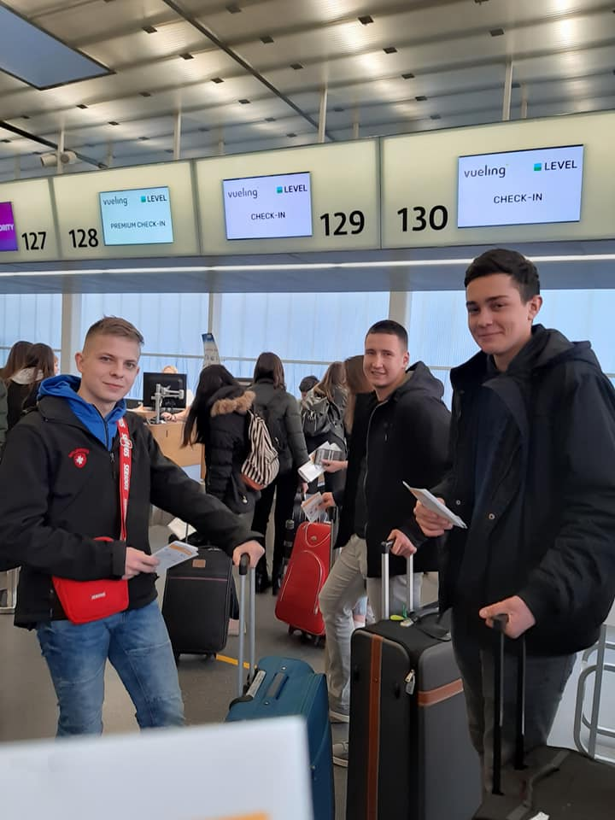
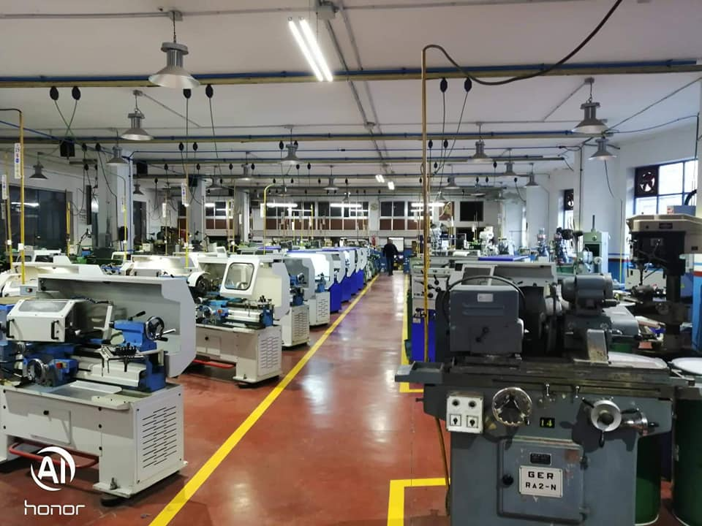
CNC operater

Slide 2
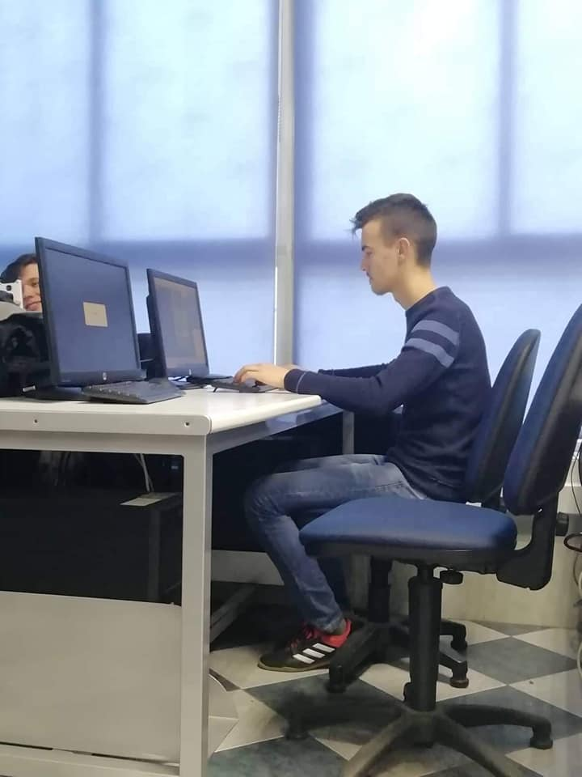
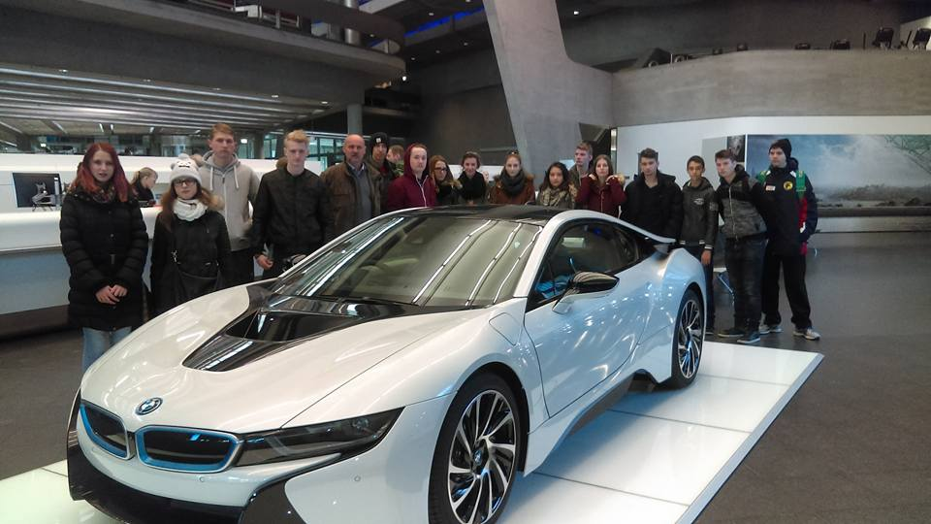
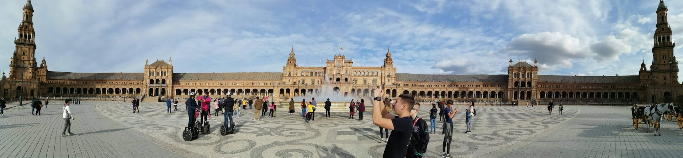
Posjet tvornici BMW u Leipzigu
Stručna praksa u Sevilli

Slide 3
Opis programa
CNC operater radi u tvrtkama strojne obrade, u pogonima održavanja i proizvodnje strojnih dijelova i uređaja
obrazovanjem za ovo zanimanje stječu se kompetencije za samostalno obavljanje poslova i radnih zadataka rukovanja klasičnim i numerički upravljanim alatnim strojevima (NUAS) u proizvodnji kao i izradi strojnih dijelova pri remontu strojeva i uređaja
samostalno izrađuje jednostavnije tehničke crteže i skice, a složenije očitava kako bi prema njima mogao izrađivati izratke
radi na upravljačkim računalima na numerički kontroliranim strojevima, podešava ih, održava i popravlja
za sve se proračune, skiciranja i crteže koristi odgovarajućim računalnim programima, naročito vezanim uz crtanje na računalu (AutoCAD, Catia, SolidEge)
koristi se programom za simulaciju koji služi za programiranje CNC stroja i izvođenje 3D simulacija obrade

Slide 4
Zdravstveni zahtjevi
uredan vid, dubinski (prostorni) vid, raspoznavanje boja, uredna funkcija mišićno-koštanog sustava, uredna funkcija dišnog i srčano-žilnog sustava, uredno kognitivno, emocionalno i psihomotoričko funkcioniranje, uredna funkcija kože na šakama i podlakticama, stabilno stanje svijesti i uredna ravnoteža

Slide 5
Potrebna dokumentacija za upis
liječnička svjedodžba medicine rada

Slide 6
Bodovanje
prosjek završnih ocjena 5.,6.,7. i 8. razreda
ocjene sedmog i osmog razreda iz Matematike, Engleskog i Hrvatskog jezika

Slide 7
Mogućnost nastavka školovanja
u četverogodišnjem srodnom zanimanju
nakon toga na visokim stručnim školama nakon polaganja državne mature

Slide 8
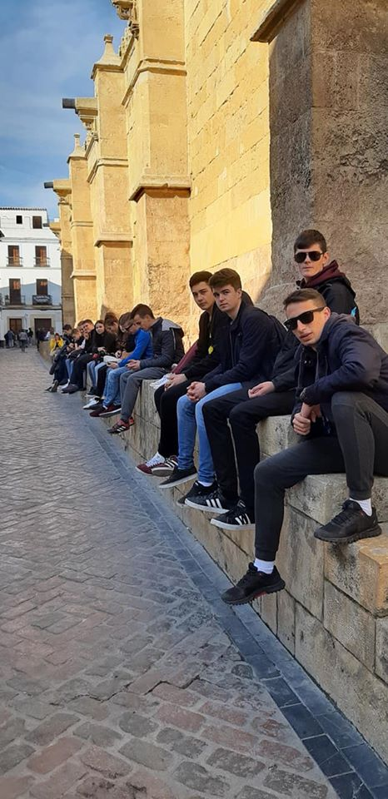
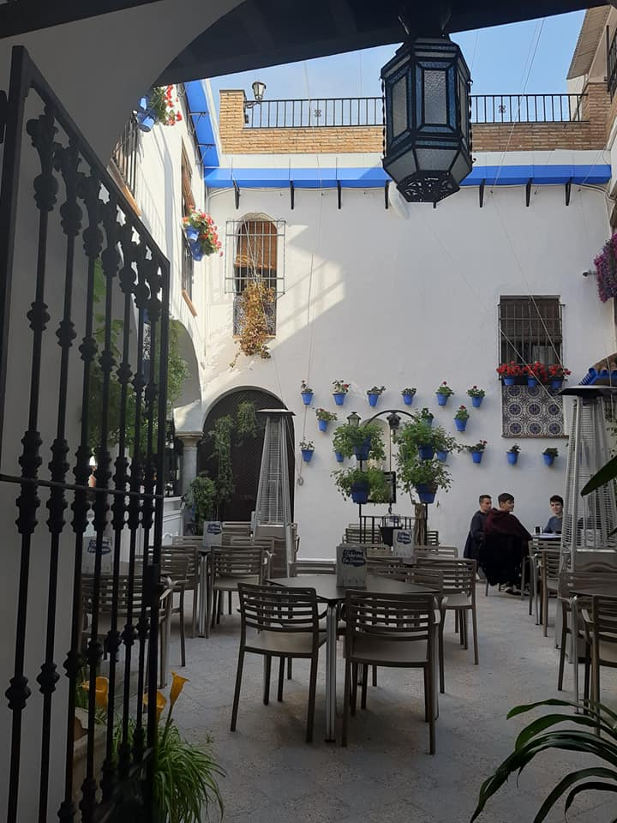
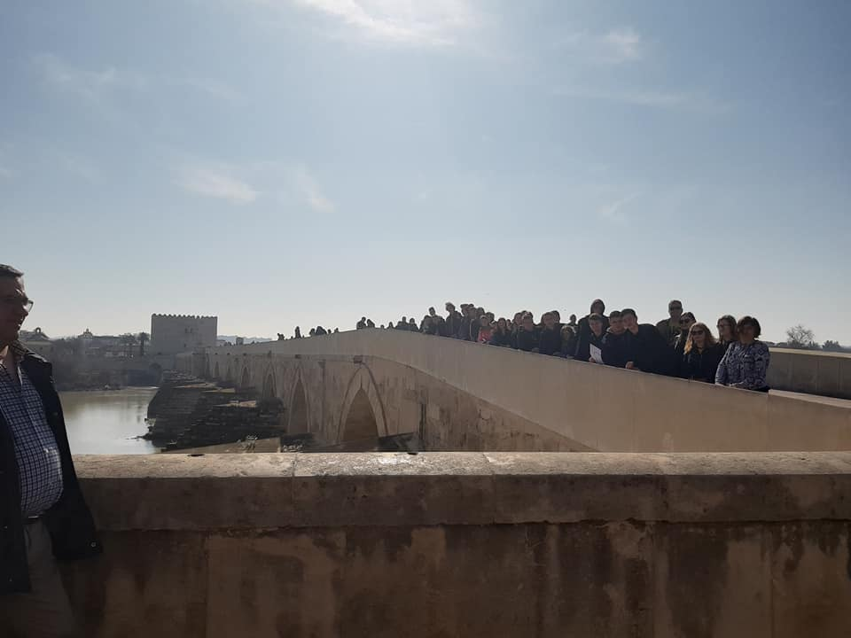
Izlet u Cordobi, Španjolska

Slide 9
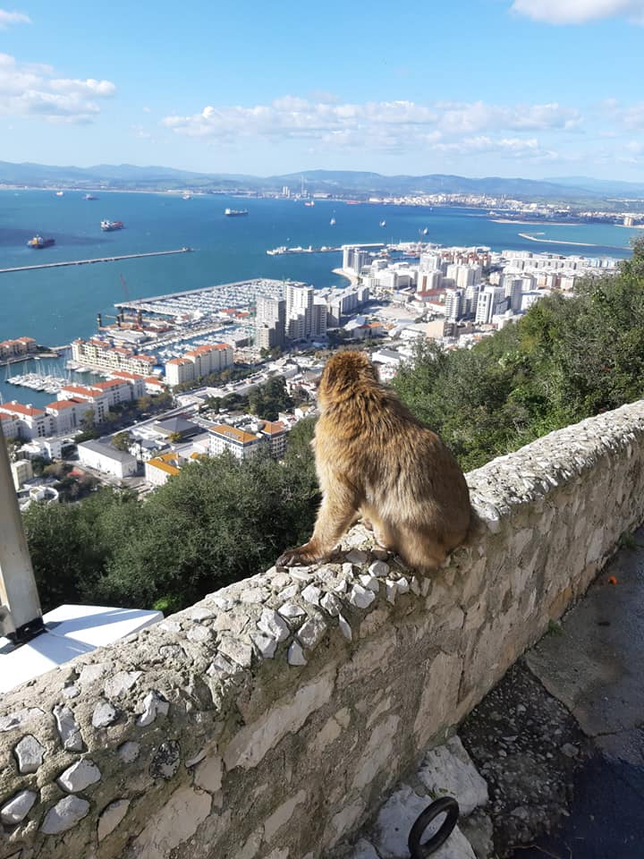
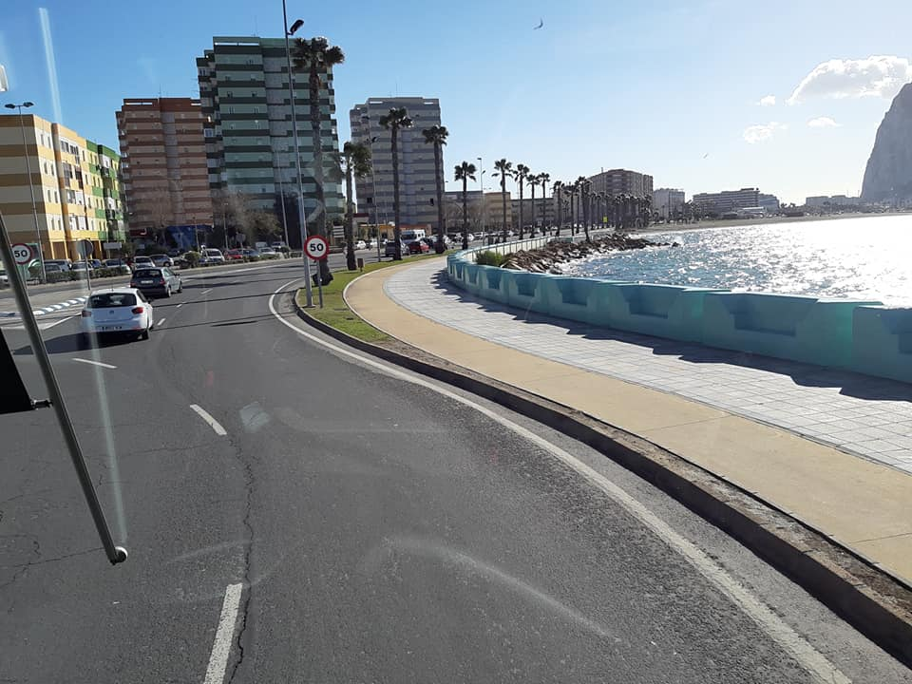
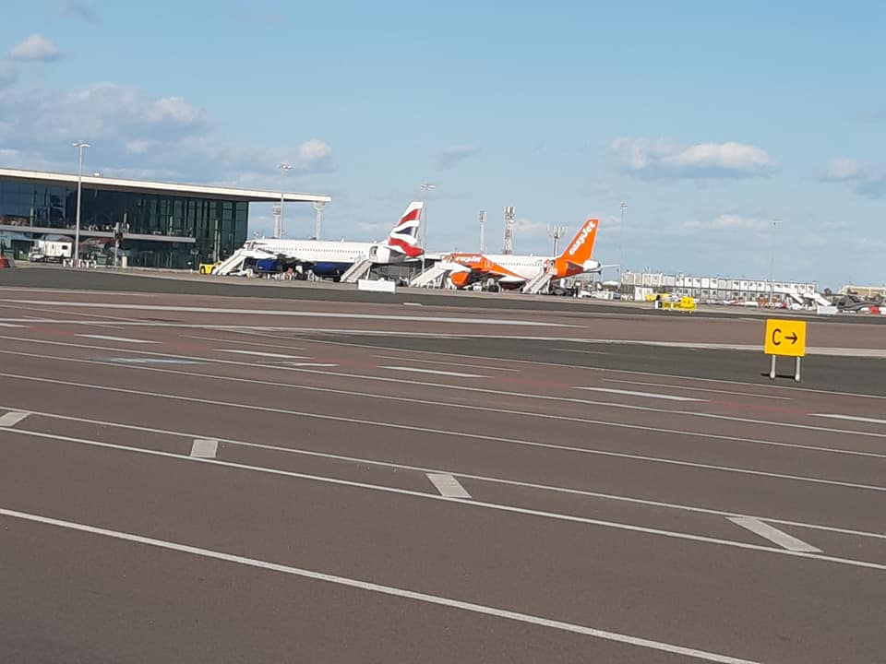
Izlet u
Gibraltar

Slide 10
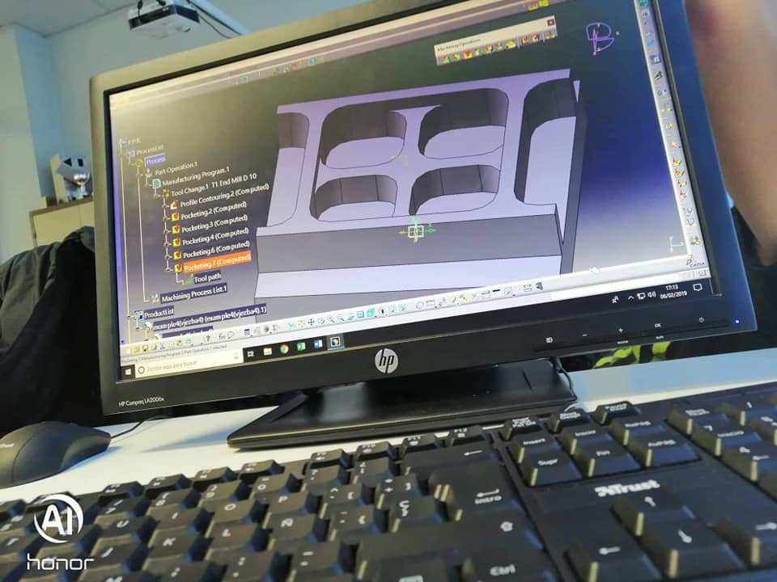
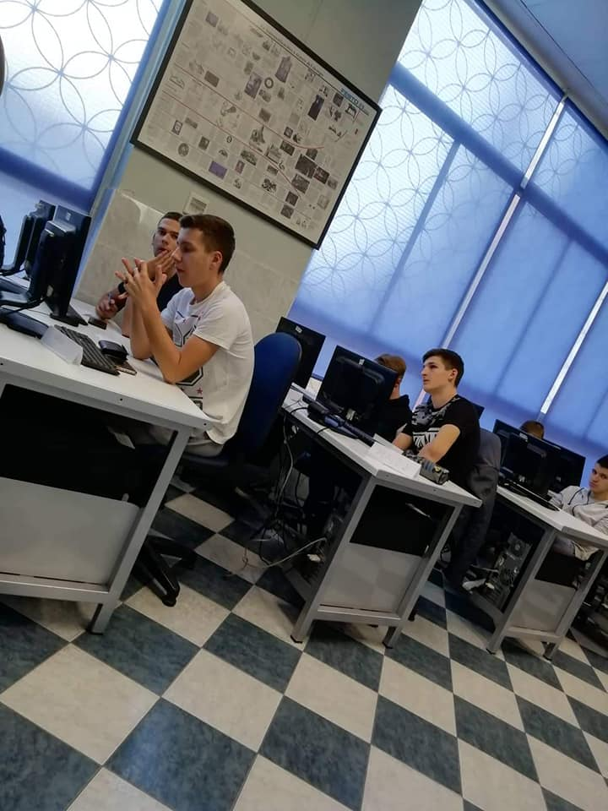
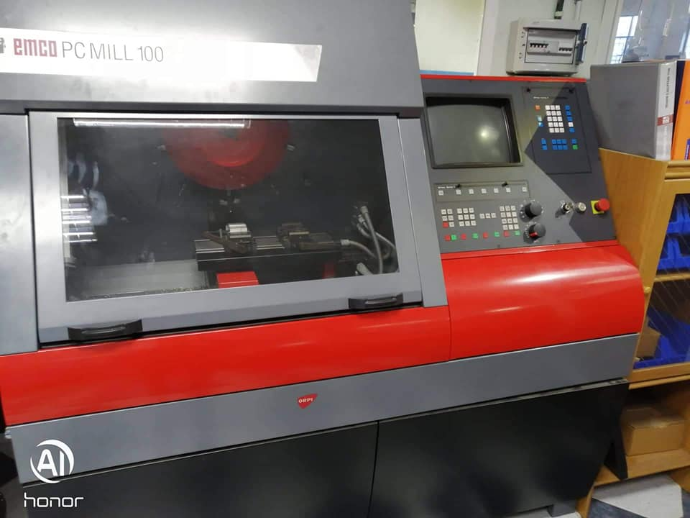
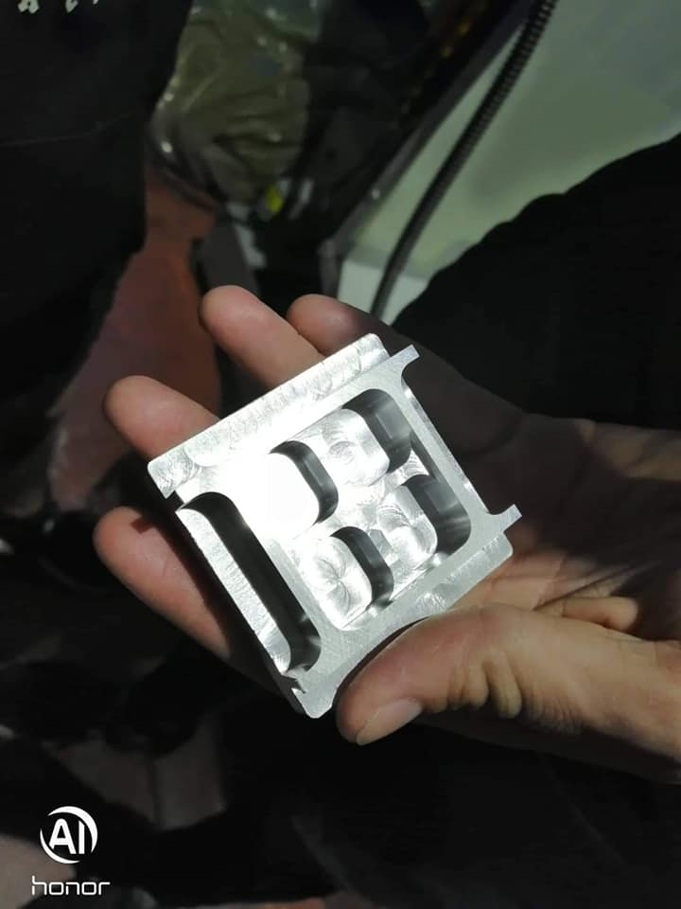
Praksa u Sevilli

Slide 11



